Slide 1
Sistemas de Información
Del Business Intelligence al Big Data

Slide 2

Evolución de las necesidades de las Organizaciones
Mejorar la toma de decisiones en el negocio
Bases de Datos Relacionales 1970
Sistemas ERP 1972
Inteligencia de Negocios
(Business Intelligence)
1989
Integrar información de la empresa
Necesidad de datos precisos
Notes:
https://www.oracle.com/es/database/what-is-a-relational-database/

Slide 3
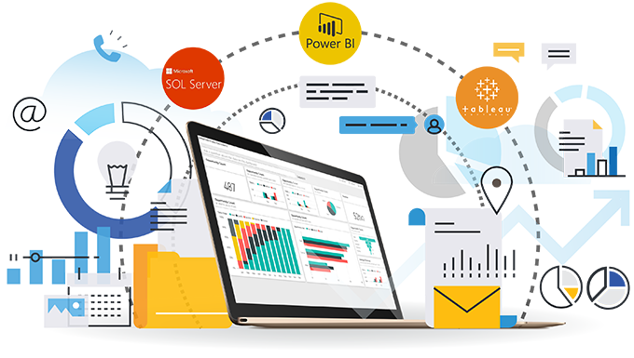
BUSINESS INTELLIGENCE Es el proceso que permite analizar datos y presentar información procesable para ayudar a la gerencia y otros usuarios finales a tomar decisiones empresariales.

Slide 4
Elementos en Business Intelligence
Datos del entorno empresarial — información estructurada que viene en diferentes formatos
Usuarios (Gerentes)
Infraestructura de Inteligencia de Negocios
Herramientas de Business analytics
Plataformas de entrega (Sistemas) —MIS, DSS, ESS
Interfaces de usuarios —Reportes, Dashboards, Scorecards, Portales WEB

Slide 5
Elementos en Business Intelligence
3. Infraestructura de Inteligencia de Negocios:
Medios para recolectar, almacenar y analizar datos del negocios. Bases de Datos, Datawarehouses, Datamarts.
4. Business Analytics:
Herramientas de software y técnicas para analizar datos OLAP, estadísticas, modelos, data mining

Slide 6
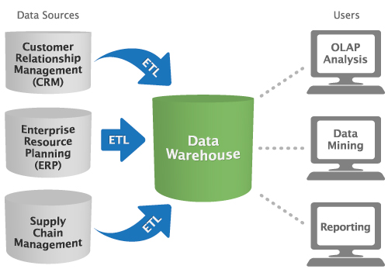
Datawarehouses
Un datawarehouse es una base de datos que se construye integrando datos de múltiples fuentes da datos heterogéneas.
Los datawarehouse soportan la Inteligencia de Negocios al brindar datos estandarizados y consolidados en una Base de Datos multidimensional.

Slide 7
Características de un Datawarehouse
Un datawarehouse es un repositorio de datos, que se mantiene separado de las Bases de Datos Operacionales (transaccionales).
No se realizan actualizaciones frecuentes en él.
Posee datos históricos consolidados, lo que ayuda a analizar el negocio.
Ayuda a los ejecutivos a organizar, comprender y usar sus datos para tomar decisiones estratégicas.
Ayuda a la integración de la diversidad de aplicaciones.
Ayuda en el análisis de datos históricos consolidados

Slide 8
¿Cómo se construye un Datawarehouse?

Slide 9
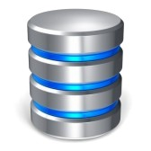


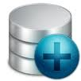
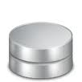
La herramienta E.T.L.
ETL es un proceso de integración de datos Extract, Transform, Load.
usado para traer datos de diferentes fuentes y construir un datawarehouse.
CORE
ERP
CRM
Extract
Transform
Load
DATAWAREHOUSE & DATAMARTS

Slide 10
Data Warehousing - Metadata
La metadata simplemente se define como datos sobre los datos.
Los datos que se utilizan para representar otros datos se conocen como metadatos.
7
DATO METADATA
Tema Bases de Datos
Nombre: Mes Nacimiento
Rango: de 1 a 12
Tipo: Número Entero
Reglas: Obligatorio
Notes:
Un ejemplo es un folleto que nos informa sobre el lugar y el tipo de un libro.
Nos está dando datos sobre otros datos: el libro al que se refiere el folleto.
El contenido combinado de los datos y metadatos se conoce generalmente como paquete contenedor.

Slide 11
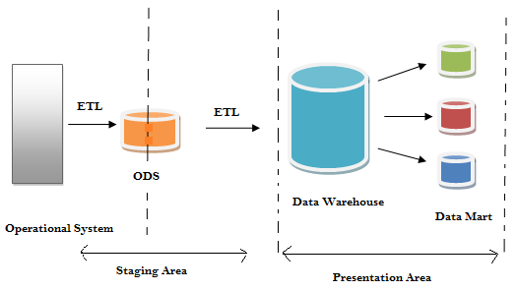

E.T.L. Extracción
Durante la extracción, se utiliza un área de transición (staging area) para guardar los resultados intermedios.
ETL
ETL
CORE
ERP
CRM
Datawarehouse
Datamarts
Staging Area
Presentation Area

Slide 12
E.T.L Transformación
En la fase de transformación se aplican una serie de reglas para llevar los datos del origen al destino.
Esto incluye:
Convertir los datos a la misma dimensión (p.e. unds)
Unir / separar datos
Generar de totales
Generación de claves sustitutas
Ordenar
Obtener nuevos valores calculados
Aplicar reglas de validación avanzadas.

Slide 13
ETL Ejemplos de transformación
Fuente de Datos | Transformación | Datawarehouse
Dirección: Calle ABC #123 Barcelona 08001 España | Separación de campos | Calle: ABC Número: 123 Ciudad: Barcelona País: España CP: 08001
Sistema A: Presidente Sistema B: CEO | Consolidación | Cargo: President & CEO
Sistema A: 05.Aug.1998 Sistema B: 08/08/98 | Estandarización (dd/mm/aaaa) | 05/08/1998 08/08/1998
Sistema A: José L. Rodríguez Sistema B: José Luis Rodríguez | Deduplicación | Cliente: José Luis Rodríguez

Slide 14
E.T.L. Carga
Se llevan las tablas al Datawarehouse cuidando que cumplan el esquema y estén listos para su uso.
Se verifica la integridad referencial entre las tablas del Datawarehouse para asegurar que todos los registros se relacionen con los registros apropiados en otras tablas.
En algunos casos, podría ser necesario eliminar datos no relacionados.

Slide 15
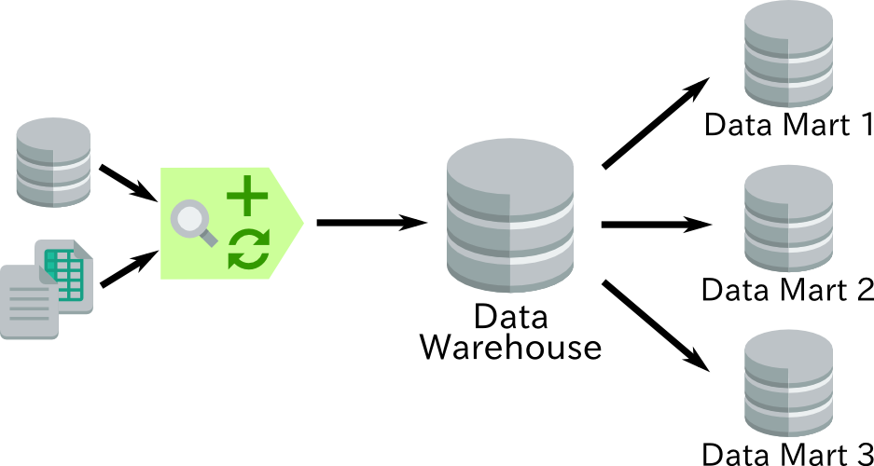
Data Warehousing - Datamarts
Los datamarts son subconjuntos del almacén de datos de la organización.
Ventas
Finanzas
Operaciones
Notes:
Listed below are the reasons to create a datamart:
To partition data in order to impose access control strategies.
To speed up the queries by reducing the volume of data to be scanned.
To segment data into different hardware platforms.
To structure data in a form suitable for a user access tool.

Slide 16






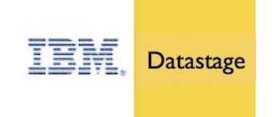

E.T.L. Tools

Slide 17

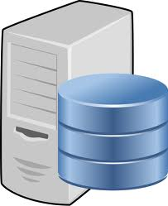
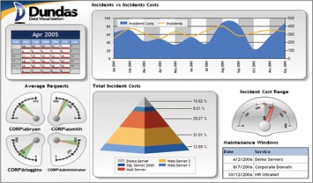
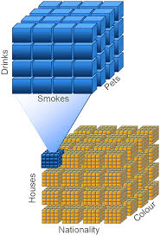
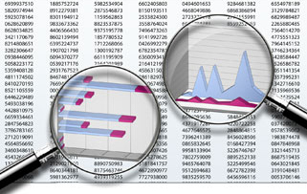
Datawarehousing & E.T.L.
Procesos de negocio
Staging
utilizan
Sistemas Transaccionales / ERP
que guardan los datos en
Bases de Datos Relacionales
para manejar transacciones
ETL
EXTRACT (batch)
CORE
CRM
ERP
NORMALIZADAS
TRANSFROM
+ Información del entorno (estructurada)
LOAD (batch)
La Infraestructura B.I.
guarda los datos en
Bases de Datos Multidimensionales
para se consultar la información mediante
Plataformas de Entrega
Datamarts
DESNORMALIZADAS
Datawarehouse

Slide 18
Elementos en Business Intelligence
Datos del entorno empresarial — información estructurada que viene en diferentes formatos
Usuarios (Gerentes)
Infraestructura de Inteligencia de Negocios
Herramientas de Business analytics
Plataformas de entrega
Management Information System
Decision Support Systems
Executive Support Systemas
Interfaces de usuarios Reportes, Dashboards, Scorecards, Portales WEB

Slide 19
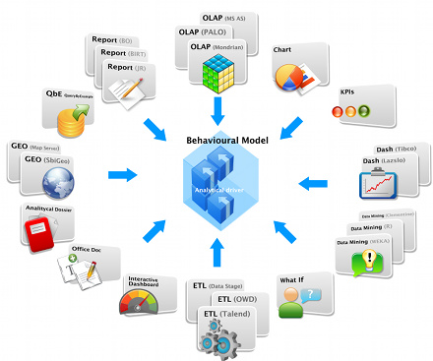
Plataformas de Entrega
Balanced scorecards (BSC)
Tableros de gestión de desempeño (BPM)
Dashboards
Analysis "Y-Si"
Análisis de Sensibilidad
Análisis de búsqueda de objetivos
Multidimensional Analysis / OLAP
Business Intelligence

Slide 20
1997 Big Data

Slide 21

BIG DATA Los datos se expanden hasta llenar el espacio disponible
Ley de los datos de Parkinson

Slide 22


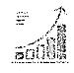



Cuatro tendencias...
Conectividad
Crecimiento exponencial de datos
Diferentes estructuras de Datos
Evolución de la Arquitectura de Datos

Slide 23

1. Conectividad
34.000 millones de dispositivos en red en 2020
Business Insider. The Internet of Things Report
https://www.internetsociety.org/

Slide 24
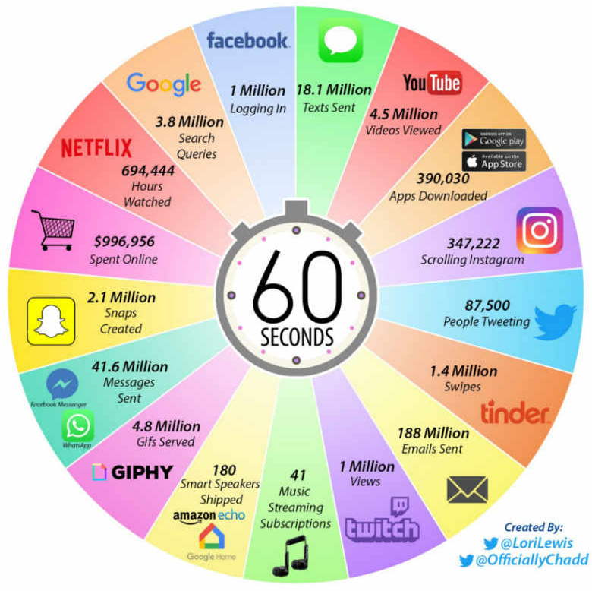
2. Crecimiento exponencial de datos
Un minuto
de
Internet
en
2019

Slide 25
Usuarios de Internet
ESPECTADORES
90 % que buscan y leen
…y con su “pasividad” generan datos
PROSUMIDORES:
8% que consumen, opinan y conversan.
…y con su actividad generan datos
INFLUENCERS:
2%(≈) que influyen sobre el resto.
…y también generan datos

Slide 26
3. Diferentes estructuras de Datos
ESTRUCTURADOS
Tienen perfectamente definida su longitud, formato y tamaño.
NO ESTRUCTURADOS
Se caracterizan por no tener un formato específico
SEMI ESTRUCTURADOS
Se almacenan en formato tabla en Bases de Datos relacionales, archivos csv o en hojas de cálculo.
Se almacenan en múltiples formatos como documentos PDF o Word, correos electrónicos, ficheros multimedia de imagen, audio o video.
No presentan una estructura perfectamente definida pero si presentan una organización definida en sus metadatos donde describen los objetos y sus relaciones, y que en algunos casos están aceptados por convención, como por ejemplo los formatos HTML, XML o JSON.

Slide 27
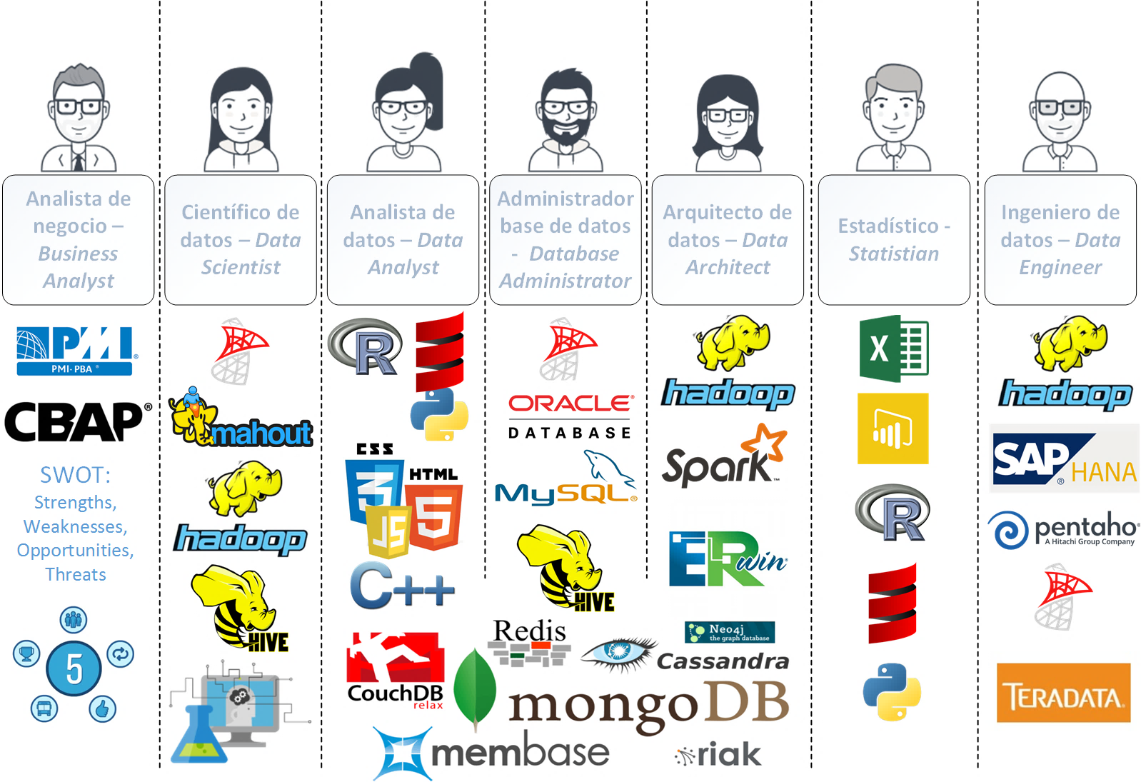
4. Evolución de la Arquitectura de Datos
https://www.bit.es/

Slide 28
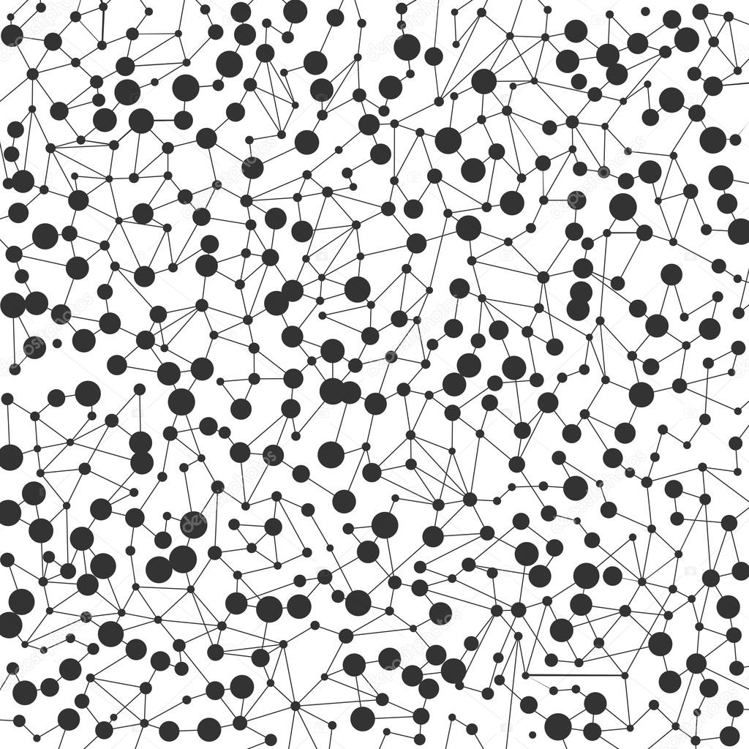
¿En qué consiste el Big Data?
Big Data «es un término aplicado a conjuntos de datos que superan la capacidad del software habitual para ser capturados, gestionados y procesados en un tiempo razonable.
Los tamaños del “Big Data” se hallan constantemente en aumento»

Slide 29

Características: Volumen, Velocidad, Variedad
Big Data =
Transacciones + Datos Entorno + Interacciones + Observaciones

Slide 30
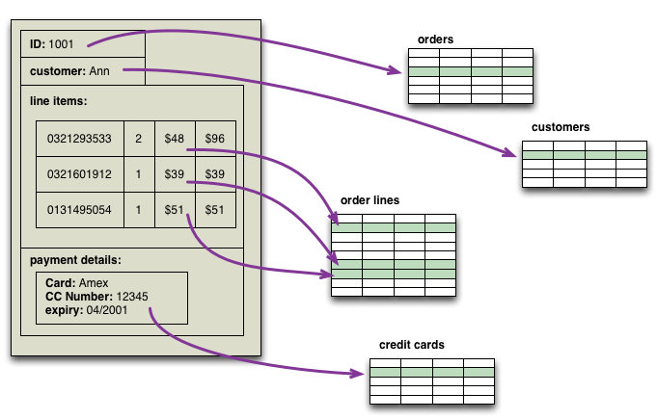

Bases de Datos Relacionales -
Para operar con la información en las Bases de Datos Relacionales se utiliza el lenguaje SQL.
El lenguaje de consulta estructurado o SQL es un lenguaje declarativo estandar que permite manipular las bases de datos relacionales y especificar diversos tipos de operaciones en ellas.

Slide 31
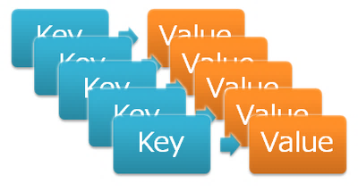
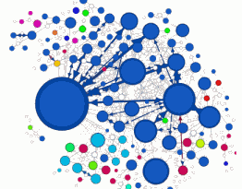
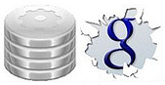


Nuevos modelos de Bases de Datos en Big Data
Bases de Datos de nueva generación que en su mayoría abordan algunas de las siguientes características:
no relacional,
distribuida,
open-source, y
horizontalmente escalable
Utilizan otros lenguajes de consulta diferentes a SQL
Clave-Valor
Grafos
Familia de Columnas
Documentos

Slide 32
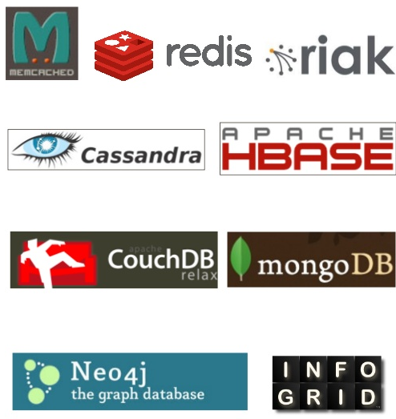

Bases de Datos NoSQL
https://www.elastic.co/
https://riak.com/
Clave - Valor
Familia de columnas
Documentos
Grafos
http://redis.io/
http://cassandra.apache.org/
http://hadoop.apache.org/
http://couchdb.apache.org/
https://www.mongodb.org/
http://neo4j.com/
https://www.acens.com/wp-content/images/2014/02/bbdd-nosql-wp-acens.pdf

Slide 33
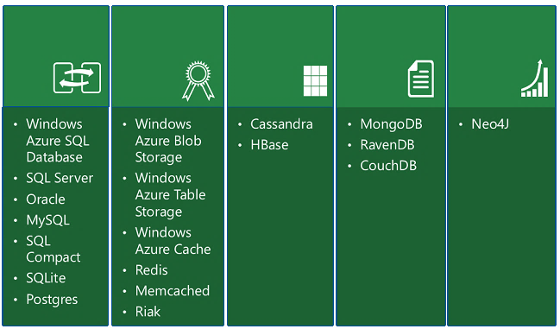
Escenario actual Bases de Datos
Relacionales
Clave-Valor
Familia de Columnas
Documentos
Grafos

Slide 34
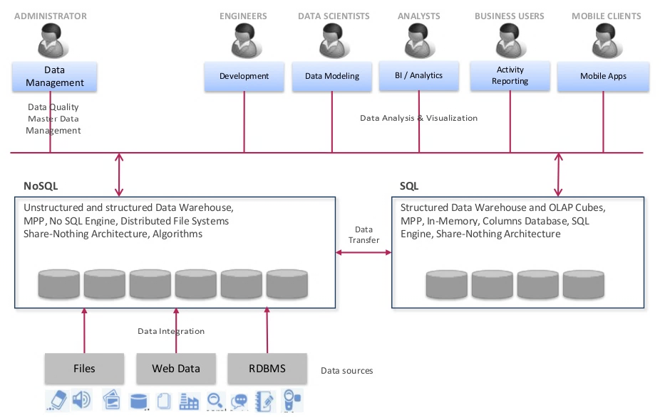

Slide 35

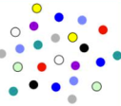



Las 5 V del Big Data
Volumen
Velocidad
Variedad
Veracidad
Valor

Slide 36
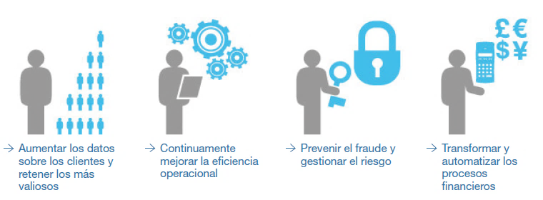
Beneficios de Big Data
Manejo de diversas fuentes de información estructurada y no estructurada
Manipulación, transformación y visualización de grandes volúmenes de datos
Uso de la información en tiempo real.
Capacidad de escuchar más a nuestros clientes
Desarrollo de nuevos roles en la empresa
Elementos de juicio para las decisiones de la mejora operativa.

Slide 37
Campos del Big Data
Optimización del marketing digital: web analytics, attribution, golden path analysis
Exploración y descubrimiento de Datos: Descubrir nuevos usos a los productos, nuevos mercados
Detección y prevención de fraude: Integridad de sitios web
Análisis de Redes Sociales y relaciones: Localización de influenciadores, posible outsourcing, predicción de mercados
Análisis de Retención de datos: Datos de telecomunicaciones (registros de detalles de llamadas de telefonía, tráfico de internet y transacción de datos)

